Slide 1

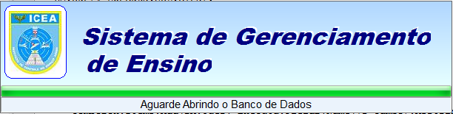
SGEW - Sistema de Gestão do Ensino via WEB
Descrição do Sistema
Este sistema tem a finalidade de Auxiliar as atividades das Divisões de Plane-jamento, Execução e Avaliação de Ensino, da Subdiretoria de Ensino do ICEA.

Slide 2
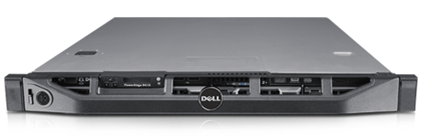
SGEW - Sistema de Gestão do Ensino via WEB
Servidor do Ensino Equipamento
DELL PowerEdger R410
Adquirido em 2011
12GB de RAM
600GB de disco
2 x Xeon quad core 2.40GHz
Encontra hoje na sala servidores da DT

Slide 3




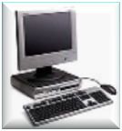
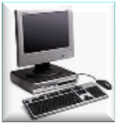

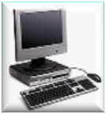



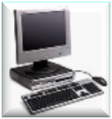



SGEW - Sistema de Gestão do Ensino via WEB
Arquitetura Atual do Sistema
EAV - Divisão de Avaliação de Ensino
Servidor BD
(Firebird)
192.168.24.1..

Slide 4



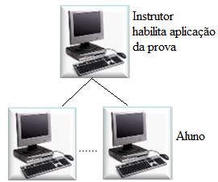
SGEW - Sistema de Gestão do Ensino via WEB
Arquitetura Atual do Sistema na Aplicação de Prova Eletronica
EAV - Divisão de Avaliação de Ensino
Aplicação de Prova no Prédio F3 / F4
Rede: 172…
Conversor da rede
192..
Disponibilizando para rede 172..
Localizado no prédio F4-
Servidor BD
(Firebird)
192.168.24.1..
Monta prova

Slide 5
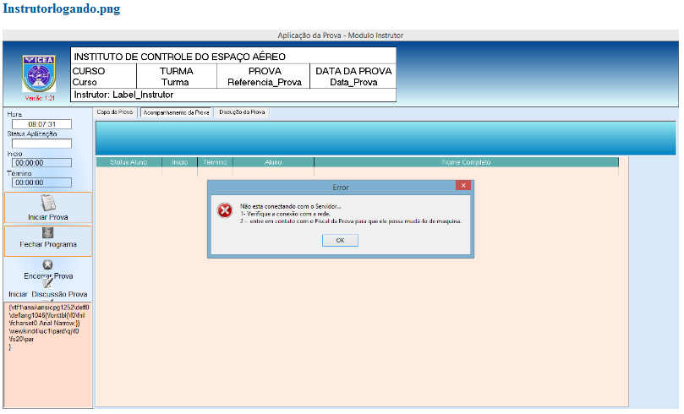
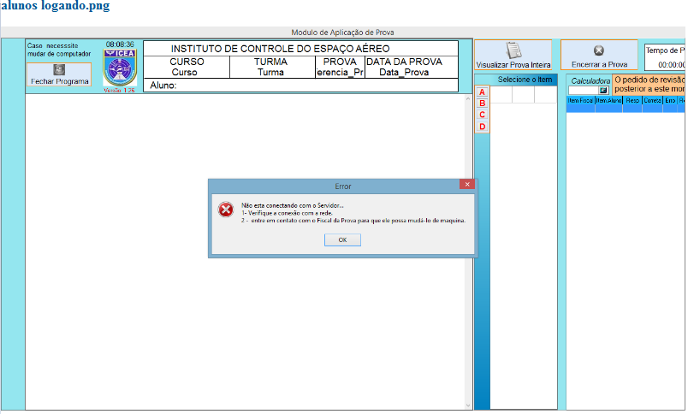
SGEW - Sistema de Gestão do Ensino via WEB
Problemas na Aplicação da Prova
Problemas quando a maquina que realiza conexão do servidor do Ensino rede 192.. com a rede 172..
- Falha na aplicação da prova

Slide 6

SGEW - Sistema de Gestão do Ensino via WEB
Arquitetura ideal do Sistema na Aplicação de Prova Eletronica
EAV - Divisão de Avaliação de Ensino
Aplicação de Prova no Prédio F3 / F4
Rede: 172…
Servidor BD
(Firebird)
172...
Passar o servidor 192.168.24…
Para a rede 172…..
Monta prova

